Slide 1
Notes:
Chào mừng các thầy và các bạn đến với buổi trình bày của nhóm. Đề tài của nhóm là game bắn súng sinh tồn nhiều người chơi, tên là Survival2D

Slide 2
Nội dung
Giới thiệu
Mục tiêu đề tài
Phân tích hệ thống
Thiết kế hệ thống
Đánh giá kết quả đạt được
Hướng phát triển
Notes:
Nội dung nhóm sẽ trình bày hôm nay bao gồm 6 phần:
Giới thiệu
Mục tiêu đề tài
Phân tích hệ thống
Thiết kế hệ thống
Đánh giá kết quả đạt được
Và cuối cùng là hướng phát triển

Slide 3

1. Giới thiệu – Battle Royale
Thể loại Battle Royale
Game sinh tồn
Nhiều người chơi
Chiến đấu với nhau đến khi chỉ còn 1 người
Đặc điểm
Hành động, chiến thuật
Tinh thần đồng đội
Tiêu biểu: PUBG
Notes:
Thể loại game Battle Royale là thể loại:
Game sinh tồn
Nhiều người chơi
Họ sẽ chiến đấu với nhau đến khi chỉ còn 1 người
Đặc điểm của thể loại này là:
Tính hành động, chiến thuật
Và tinh thần đồng đội
Tiêu biểu của dòng game này là PUBG

Slide 4
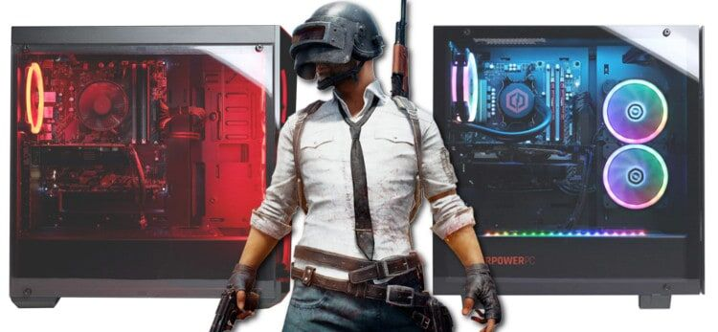
1. Giới thiệu – Hạn chế của PUBG
Cấu hình đồ hoạ cao
Khó tiếp cận người chơi không có nhiều điều kiện
Notes:
Tuy nhiên PUBG có những hạn chế nhất định:
Đầu tiên là cấu hình đồ hoạ cao, dẫn đến khó tiếp cận tập người chơi không có điều kiện

Slide 5
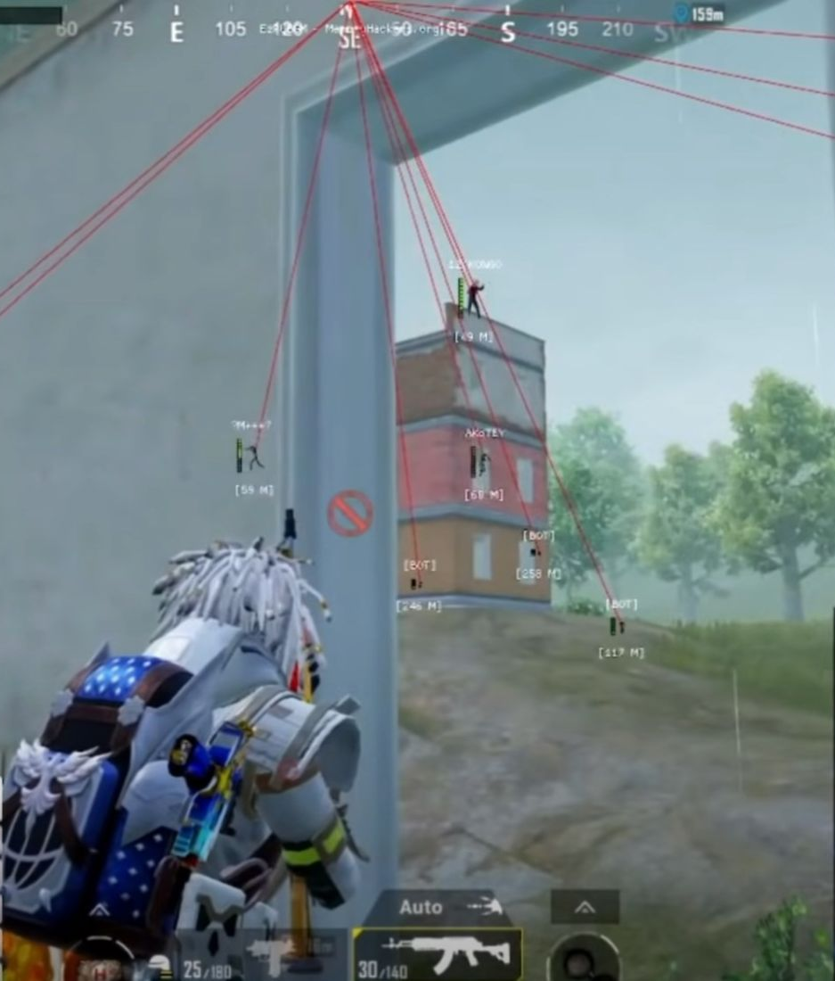
1. Giới thiệu – Hạn chế của PUBG
Vấn nạn hack cheat
Gây trải nghiệm tiêu cực đến người chơi khác
Cheat ESP (Extra Sensory Perception)
Do server phải gửi data nhiều hơn cần thiết để client diễn tả chân thực
Notes:
Vấn nạn hack cheat nhằm đạt lợi thế trong trò chơi; điều này gây trải nghiệm tiêu cực đến người chơi khác
Trong đó có nạn cheat ESP, người chơi có thể có được thông tin người chơi khác như vị trí, dạng súng, tư thế,… dù đang bị khuất tầm nhìn, như trên hình là người chơi khuất tường mà vẫn biết được vị trí người chơi khác
Việc này xảy ra là do server phải gửi nhiều data hơn mức cần thiết để client diễn cho đúng. VD người chơi khuất tường, thì vẫn cần đổ bóng xuống nền đất, người chơi ở xa bắn súng thì mình vẫn thấy được tia lửa. Từ đây modder tận dụng data này mà hiển thị lên luôn, cho người chơi có được lợi thế

Slide 6
2. Mục tiêu đề tài
Hiện thực game bắn súng sinh tồn nhiều người chơi trên nền tảng 2D. Thoả mãn yêu cầu:
Đáp ứng được 5-10 người chơi cùng lúc
Đồng bộ dữ liệu giữa các client giống nhau theo thời gian thực
Ping trung bình 50ms trong điều kiện mạng dân dụng ở Việt Nam
Giải quyết vấn đề cheat ESP
Hiện thực bot
Notes:
Từ những hạn chế trên, mục tiêu của nhóm là sẽ hiện thực được game bắn súng sinh tồn nhiều người chơi trên nền tảng 2D. Đáp ứng được các yêu cầu:
Nhiều người chơi, cụ thể là 5-10 người chơi cùng lúc
Đồng bộ dữ liệu để hiển thị giữa các client giống nhau theo thời gian thực
Ping time trung bình 50ms trong điều kiện mạng phổ thông
Ngoài ra giải quyết được vấn đề cheat ESP
Sau cùng là hiện thực bot

Slide 7
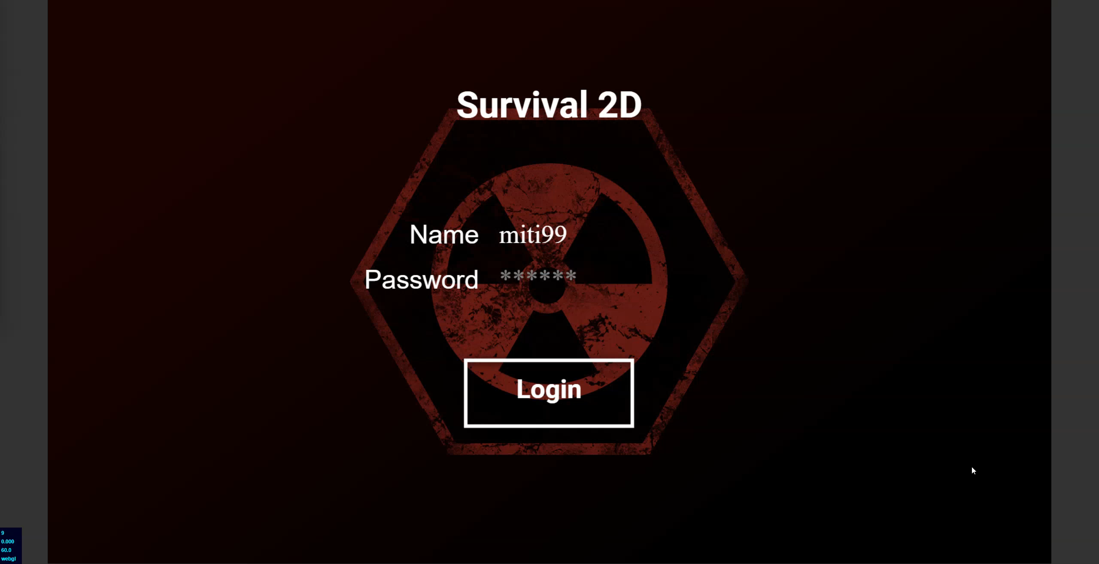
Demo
Notes:
Để dễ nắm bắt được gameplay thì xin mời các thầy và các bạn xem video demo 1 ván đấu sau khi nhóm đã hiện thực game
Trong video có 5 người chơi chiến đấu với nhau. Khi vào thì người chơi sẽ ở trong một vùng nhỏ, xung quanh có các vật cản, và thùng chứa item.
Ban đầu cũng có sẵn súng đạn, có thể rượt bắn nhau rồi
Góc dưới bên phải là minimap, vòng tròn trắng trong minimap cho biết vòng bo tiếp theo ở đâu
Sau một thời gian thì vòng bo sẽ co lại, người chơi sẽ bị trừ máu nếu đứng ở ngoài
Thấy vũ khí sắp hết đạn thì mình có thể đánh thùng để nhặt đạn, vật phẩm
Hết đạn thì có thể đánh nhau bằng tay không
Đây là vùng bo đã đề cập trước đó
Người chơi sẽ chiến đấu với nhau đến khi mà chỉ còn 1 người, đó là người chiến thắng
Xuyên suốt trận đấu thì ping time dao động khoảng 30-40ms, và FPS trong khoảng 58-60, có thể coi là ổn định, không bị giật lag

Slide 8
3. Phân tích hệ thống
Đề tài của nhóm có đủ các tính năng của tựa game bắn súng sinh tồn:
Thiết kế game
Hiện thực ý tưởng thiết kế
Nghiên cứu và tìm giải pháp cho vấn đề hack cheat ESP
Tìm hiểu về AI và các giải thuật áp dụng cho người chơi máy
Notes:
Để hiện thực đề tài này thì nhóm xác định phải làm được các tính năng game cơ bản, bao gồm:
- Các phần thiết kế game và hiện thực ý tưởng đó
- Nghiên cứu và tìm giải pháp cho vấn đề hack cheat ESP
- Tìm hiểu về AI và các giải thuật liên quan để áp dụng vào người chơi máy

Slide 9
3. Phân tích hệ thống – Các phần quan trọng nhất
Tạo và quản lý các vật thể trên bản đồ
Thiết kế “vùng nhìn” cho player, ngăn chặn cheat ESP
Hiện thực bot sử dụng Behavior Tree
Notes:
Toàn bộ nội dung này rất nhiều, hôm nay nhóm sẽ chỉ trình bày những phần quan trọng theo nhóm thấy là tâm đắc nhất, gồm có:
Tạo và quản lý vật thể trên map
Thiết kế vùng nhìn cho người chơi, ngăn chặn cheat ESP
Cuối cùng là hiện thực bot sử dụng Behavior Tree

Slide 10
4. Thiết kế hệ thống
Giải thuật tạo bản đồ
Quản lý vật thể
Vùng nhìn của player
Gói tin cập nhật trận đấu
Tối ưu gói tin
Behavior Tree cho bot
Notes:
Để giải quyết các vấn đề đã nêu, thì nhóm đưa ra những giải pháp sau:
Đầu tiên là giải thuật tạo bản đồ
Thiết kế vùng nhìn của người chơi
Gói tin cập nhật trận đấu
Và cuối cùng là Behavior tree cho bot

Slide 11
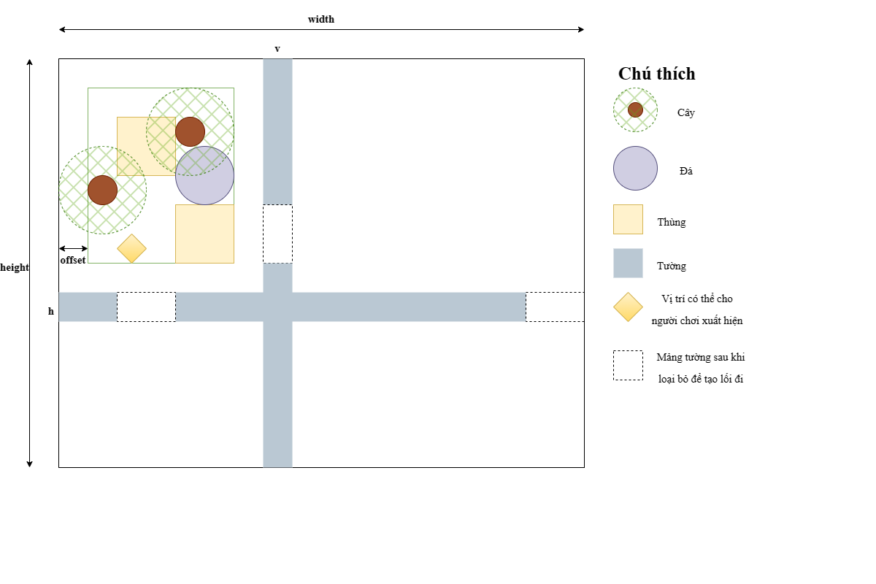
4. Thiết kế hệ thống – Tạo bản đồ
Random tường
1. Chọn vị trí h và v để tạo thành 2 dãy tường
2. Nếu tường dài hơn giá trị L cho trước sẽ tiến hành đục tường
3. Lặp lại bước 1 với 4 vùng nhỏ
Giải thuật tạo bản đồ
Notes:
Đầu tiên là phần tạo bản đồ, chính xác hơn là random các vật thể trên bản đồ sao cho bản đồ liên thông, đến được mọi vị trí; đồng thời các vật phẩm, vật cản xung quanh người chơi phân bố đều nhau, đảm bảo tính công bằng
Giải thuật nhóm đưa ra để giải quyết như sau:
B1 Xem bản đồ là hình chữ nhật có chiều dài width và chiều rộng height. Chọn vị trí h, h để tạo thành 2 dãy tường
B2 Nếu tường quá dài sẽ tiến hành đục tường, và luôn đục ít nhất 3 trên 4 bức tường để đảm bảo map liên thông nhau
B3 Lặp lại bước 1 với 4 vùng hình chữ nhật nhỏ vừa được tạo ra

Slide 12
4. Thiết kế hệ thống – Tạo bản đồ
Random vật thể
Random vật thể trong mỗi hình chữ nhật nhỏ theo tỉ lệ cho trước
Giải thuật tạo bản đồ
Notes:
Sau khi random được tường, ta sẽ random vật thể trong mỗi vùng nhỏ đó theo tỉ lệ cho trước

Slide 13
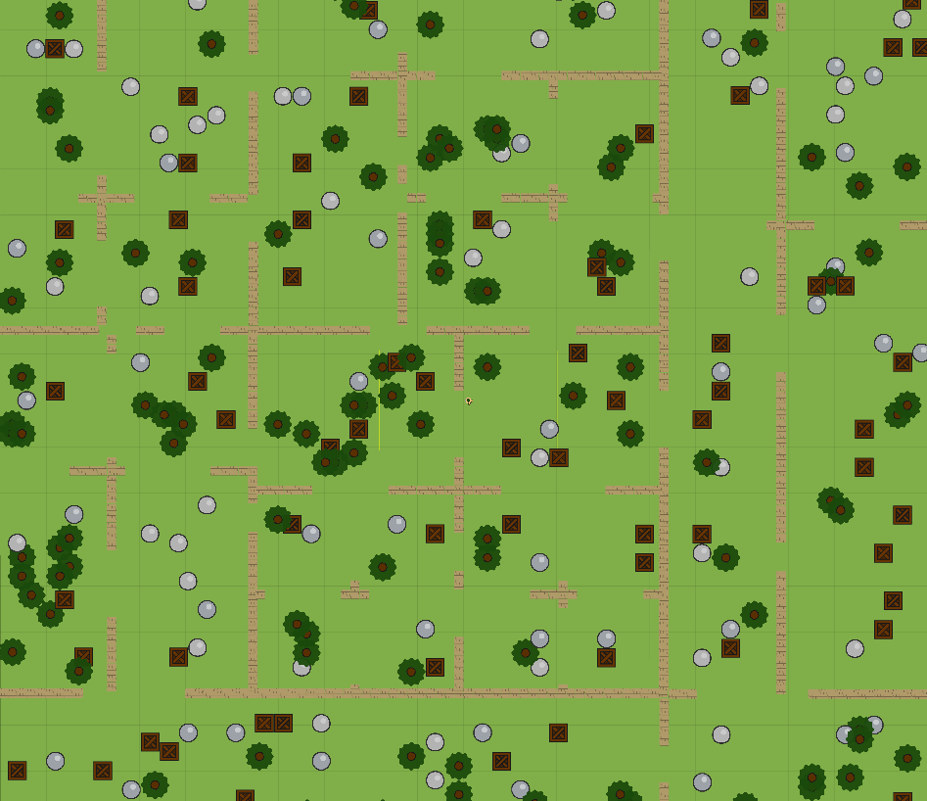
4. Thiết kế hệ thống – Tạo bản đồ
Kết quả giải thuật
Các vật thể đảm bảo cân bằng giữa các người chơi
Các vùng liên thông nhau, di chuyển dễ dàng giữa các vùng
Notes:
Kết quả của giải thuật vừa trình bày là map như trên hình.
Theo đánh giá thì các vật thể đảm bảo cân bằng trong từng vùng nhỏ
Map liên thông nhau, di chuyển dễ dàng

Slide 14
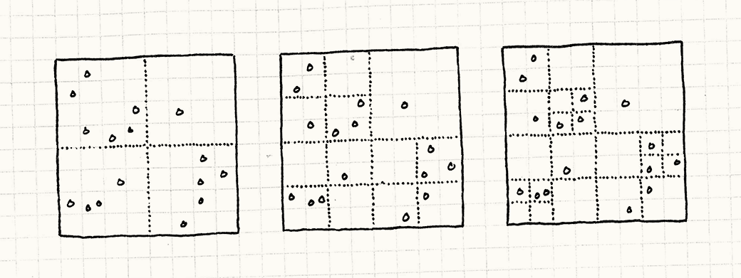
4. Thiết kế hệ thống – Quản lý vật thể
Quản lý vật thể sử dụng QuadTree
Nếu lượng object trên map nhiều hơn 2, chia map thành nhiều vùng nhỏ hơn
Lặp lại quá trình trên cho đến khi mỗi vùng chứa không qua 2 objects
Notes:
Đây là minh hoạ sử dụng behavior tree để quản lý vật thê

Slide 15
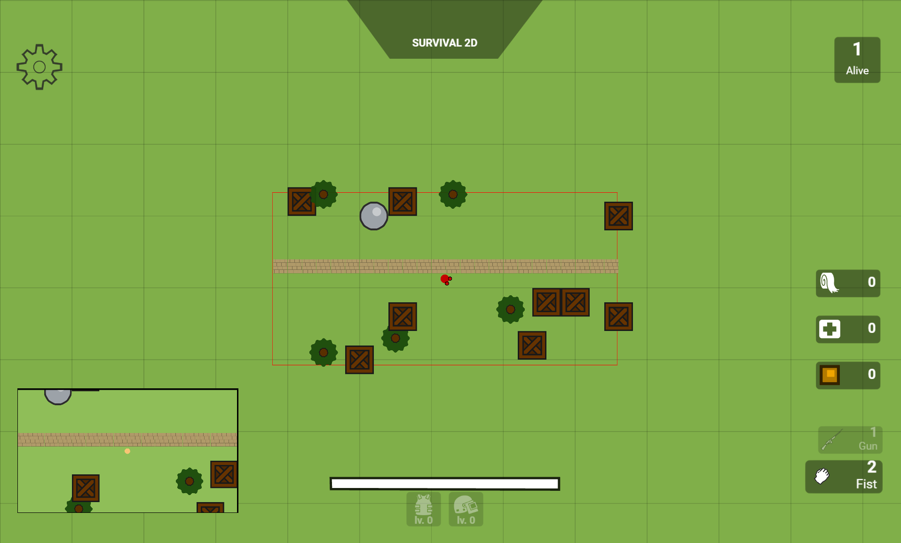
4. Thiết kế hệ thống – Vùng nhìn
Hạn chế cheat ESP bằng vùng nhìn
Vùng nhìn của người chơi là vùng mà người chơi sẽ nhận được các thay đổi của trận đấu trong đó
Server sẽ chỉ gửi cho client các thay đổi trong vùng nhìn của mình
Notes:
Tiếp theo, là phần vùng nhìn của người chơi. Vùng nhìn của người chơi là vùng người chơi nhìn thấy, sẽ nhận được các thay đổi của trận đấu trong đó
Server sẽ chỉ gửi cho client các thay đổi trong vùng nhìn của mình, dù người chơi có thử thu nhỏ lại thì cũng không thấy vật thể ngoài vùng nhìn của mình

Slide 16
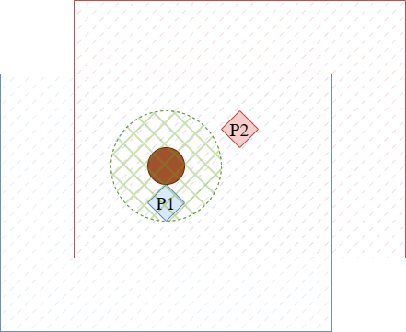
4. Thiết kế hệ thống – Vùng nhìn
Vùng nhìn của người chơi có dạng hình chữ nhật; có thể có các phần bị che, ví dụ dưới tán cây
Người chơi P1 có vùng nhìn màu xanh, có thể nhìn thấy người chơi P2. Người chơi P2 có vùng nhìn màu cam, nhưng không thể thấy người chơi P1
Notes:
Vùng nhìn của người chơi có thể bị khuất, ví dụ như dưới tán cây
Trong hình người chơi P1 có vùng nhìn màu xanh, có thể thấy được người chơi P2
Còn người chơi P2 có vùng nhìn màu cam, bị khuất cây nên không thể nhìn thấy người chơi P1

Slide 17
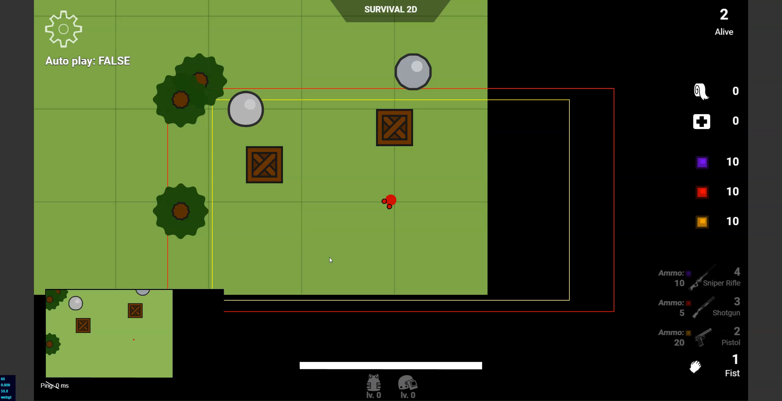
4. Thiết kế hệ thống – Vùng nhìn
Notes:
Đây là video demo về vùng nhìn và cập nhật gói tin vùng nhìn, người chơi đi đến đâu sẽ thấy vật thể đến đó, ngoài ra không biết gì

Slide 18
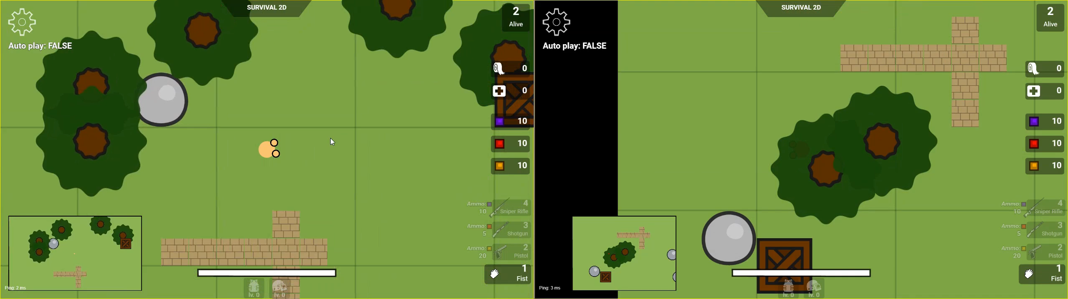
4. Thiết kế hệ thống – Vùng nhìn
Notes:
Survival2D sử dụng vùng nhìn để hạn chế cheat ESP, do server sẽ chỉ gửi những data trong vùng nhìn, người chơi sẽ không có data để hack cheat. Người chơi bên phải nấp trong cây sẵn, chờ người chơi bên trái. Người chơi bên trái không thấy người chơi bên phải cũng như là hành động của người chơi bên phải cho đến khi cùng vào một tán cây. Trong khi đó người chơi bên phải có thể thấy hành động của người chơi bên trái ngay từ đầu

Slide 19
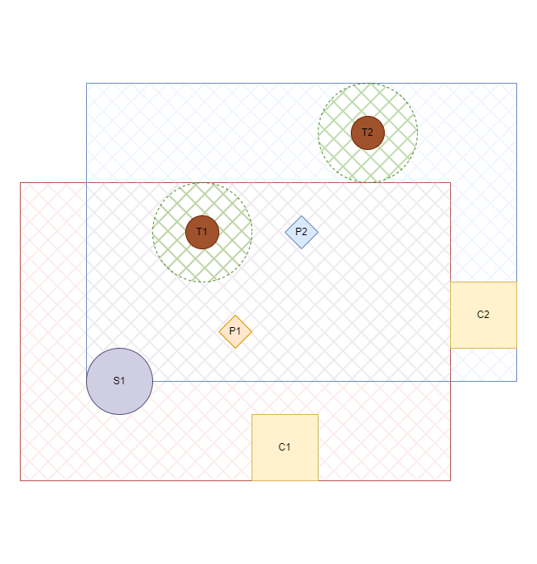
4. Thiết kế hệ thống – Gói tin cập nhật
Chỉ cập nhật cho player những thông tin mới, hoặc có thay đổi
Người chơi ở vị trí P1 có vùng nhìn màu cam
Nếu thùng C1 bị đánh vỡ, rơi item, sẽ chỉ gửi data thùng C1 vỡ và item mới xuất hiện, không gửi lại data cây T1 hay đá S1
Khi di chuyển từ vị trí P1 sang P2, người chơi sẽ chỉ nhận thêm data về cây T2 và thùng C2, không nhận lại thông tin của vùng nhìn trước đó
Notes:
Để đảm bảo gameplay realtime, thì nhóm cũng cố gắng giảm thời gian gửi nhận gói tin nhiều nhất có thể, trong đó có cách là cố gắng giảm kích thước gói tin cập nhật trận đấu, chỉ gửi những thông tin mới, hoặc bị thay đổi trong vùng nhìn, chứ không có gửi lại toàn bộ thông tin đã biết. VD trong hình người chơi đứng tại vị trí P1, có vùng nhìn màu cam. Nếu thùng C1 vỡ thì chỉ nhận thông tin C1 vỡ và item mới xuất hiện, chứ không nhận lại thông tin cây T1 hay đá S1; người chơi di chuyển từ vị trí P1 sang P2, thì chỉ nhận them thông tin của cây T2 và thùng C2, không gửi lại thông từ vùng nhìn trước đó

Slide 20
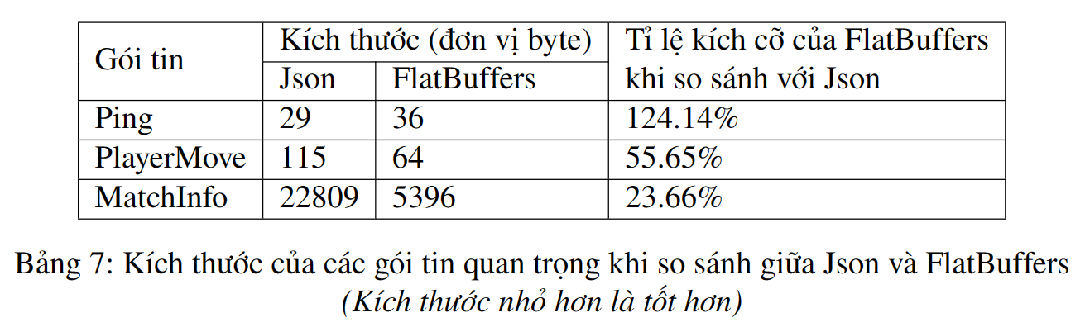
4. Thiết kế hệ thống – Tối ưu gói tin
Sử dụng FlatBuffers
tối ưu gói tin
Notes:
Ngoài ra còn áp dụng FlatBuffers để giảm kích thước gói tin

Slide 21
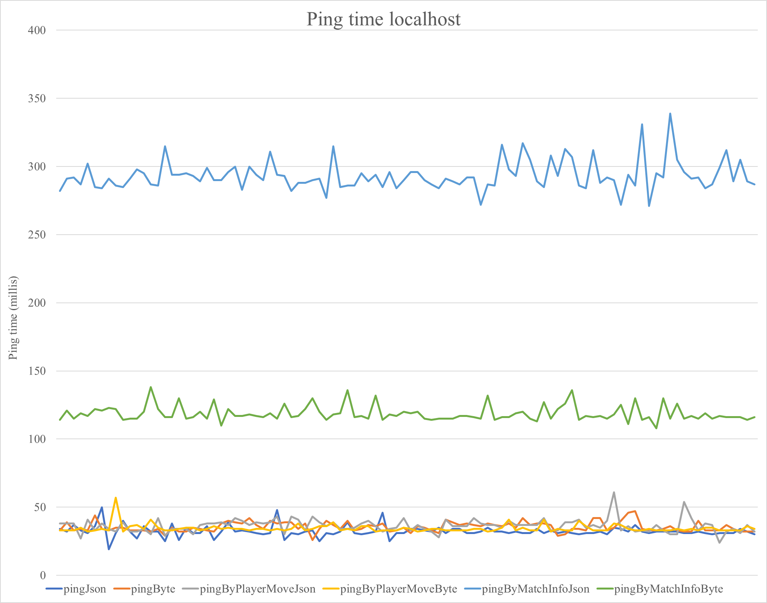
4. Thiết kế hệ thống – Tối ưu gói tin
Sử dụng FlatBuffers
tối ưu gói tin
Với gói tin nhỏ, ping time gần như ngang nhau, nhưng gói tin càng to, sử dụng flatbuffers càng tỏ ra vượt trội.

Slide 22
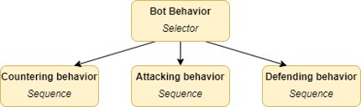
4. Thiết kế hệ thống – Behavior Tree
Behavior tree là một mô hình được sử dụng phổ biến trong ngành công nghiệp game.
Behavior tree có cấu trúc cây và là một cây gồm các nút con phân tầng, được sử dụng để kiểm soát các hành vi của bot, giúp bot có những hành vi cụ thể trong những thời điểm cụ thể trong game.
Notes:
Giới thiệu về mô hình Cây hành vi (Behavior Tree)
- Một mô hình toán học sử dụng rất phổ biến trong các lĩnh vực Khoa học Máy tính, Robotics, hệ thống điều khiển,... đặc biệt là ngành công nghiệp game.
- Behavior Tree có cấu trúc cây và là một cây gồm các nút con phân tầng, kiểm soát chuỗi các hành vi của bot, quản lý việc chuyển đổi giữa các hành vi tại những thời điểm khác nhau trong game.

Slide 23
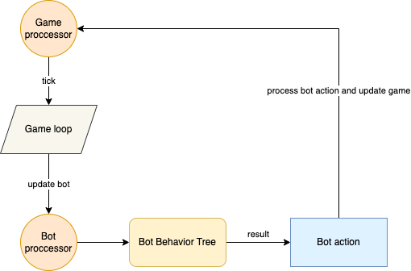
4. Thiết kế hệ thống – Behavior Tree
Cách vận hành của bot sử dụng Behavior Tree
Notes:
Cách vận hành của bot sử dụng Behavior Tree:
Ở mỗi thời điểm (tick) trong game, Game proccessor sẽ tick vào Game loop, Game loop sẽ gọi vào Bot proccessor để sử dụng Behavior Tree tìm ra nhiệm vụ cần thực hiện, đưa ra action cho bot, thực hiện action đó cho bot và tiếp tục update game.

Slide 24
4. Thiết kế hệ thống – Behavior Tree
Behavior Tree quyết định hành vi của bot thông qua các bước:
Duyệt cây tiền thứ tự, thực thi nhiệm vụ ở nút lá và trả về kết quả: SUCCESS, FAILURE hoặc RUNNING
Lấy kết quả trả về từ những nút con để tính ra kết quả cho nút cha của chúng
Dừng duyệt cây khi nút gốc đã trả về kết quả
Cách tính kết quả cho nút cha trong Behavior Tree tuỳ thuộc vào loại nút của nó
Notes:
Đây là cách để quyết định hành vi nào, nhiệm vụ nào sẽ được thực hiện ở mỗi tick
Duyệt cây tiền thứ tự, thực thi nhiệm vụ con, trả kết quả về cho nhiệm vụ cha

Slide 25
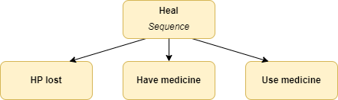
4. Thiết kế hệ thống – Behavior Tree
Các loại nút cơ bản của Behavior Tree
Sequence: thực thi các nút con theo thứ tự, FAILURE nếu có bất cứ nút con nào FAILURE
Notes:
Đây là nút Sequence, với nhiệm vụ Chữa trị (Heal) làm ví dụ

Slide 26
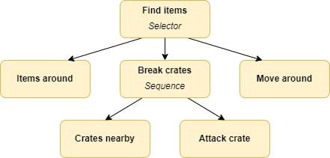
4. Thiết kế hệ thống – Behavior Tree
Các loại nút cơ bản của Behavior Tree
Selector: thực thi các nút con theo thứ tự, SUCCESS nếu có bất cứ nút con nào SUCCESS
Notes:
Nhiệm vụ Tìm kiếm vật phẩm (Find Items) làm ví dụ cho loại nút Selector

Slide 27
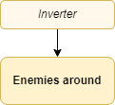
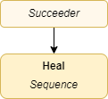
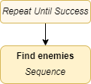
4. Thiết kế hệ thống – Behavior Tree
Các loại nút cơ bản của Behavior Tree
Inverter: thực thi nút con (chỉ có một con) sau đó trả về kết quả ngược lại với con của nó
Succeeder: thực thi nút con (chỉ có một con) sau đó luôn trả về SUCCESS
Repeat Until Success: thực thi nút con (chỉ có một con) lặp lại ở mỗi tick cho đến khi nút con SUCCESS, nếu nút con FAILURE nó sẽ trả về RUNNING
Notes:
Các loại nút cơ bản khác chỉ có một con

Slide 28
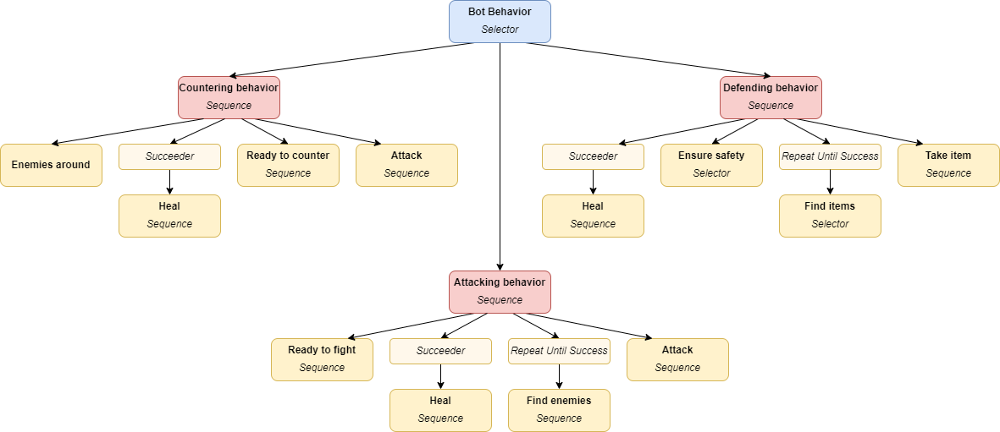
4. Thiết kế hệ thống – Behavior Tree
Tổng quan cấu trúc Behavior Tree cho bot trong Survival2D
Notes:
Tổng quan cấu trúc Behavior Tree cho bot trong Survival2D, gồm 3 nhóm nhiệm vụ (hành vi) chính là Phản công, Tấn công, và Phòng thủ

Slide 29
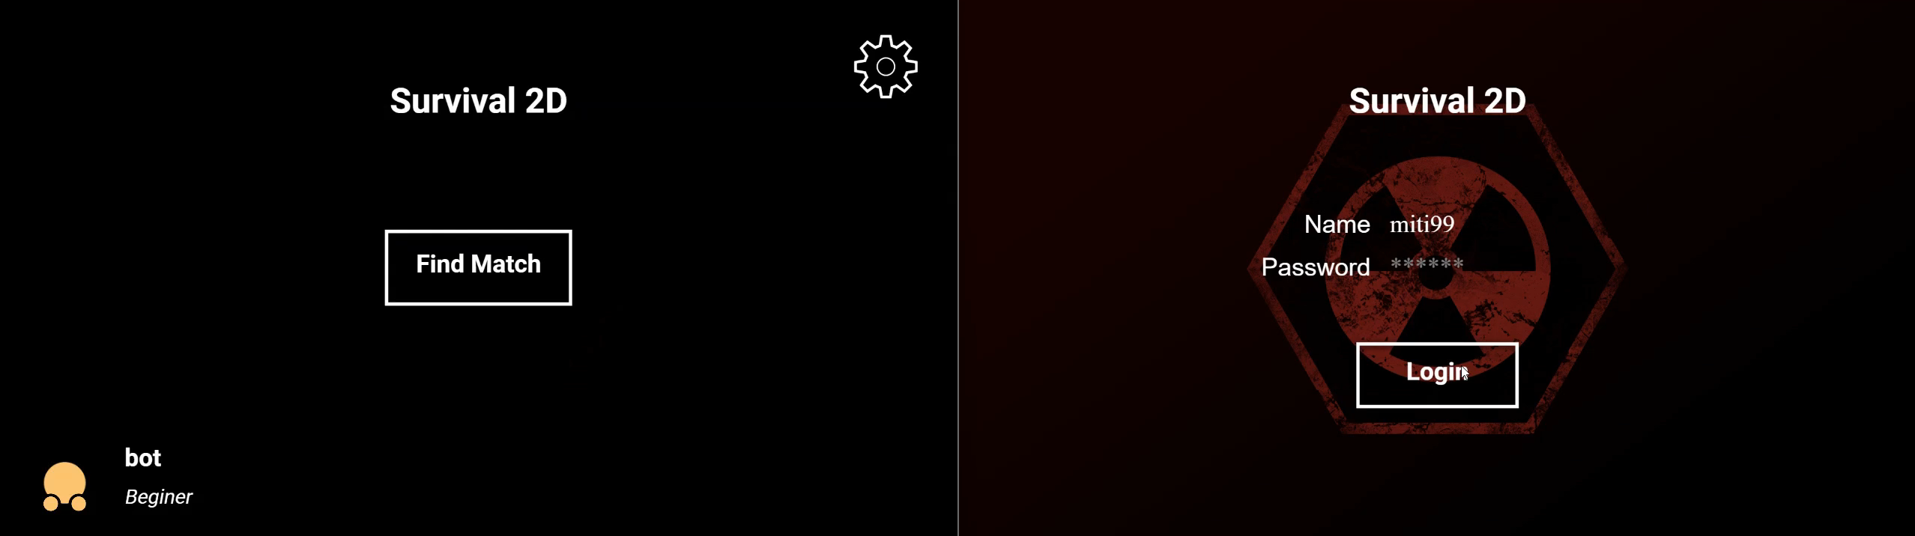
4. Thiết kế hệ thống – Behavior Tree
Notes:
Demo về hành vi của bot khi bắt gặp đối thủ và giao chiến
Bot lúc này đang có đủ lượng đạn để sẵn sàng giao chiến nên không cần phải chạy trốn, bắt đầu kiểm tra đối thủ xung quanh mình
Khi bắt gặp địch ở trong tầm nhìn, bot bắt đầu cầm súng vừa di chuyển vừa tấn công đối thủ
Khi đối thủ di chuyển tránh né, bot cũng di chuyển theo để tìm đối thủ và tiếp tục tấn công

Slide 30
5. Đánh giá kết quả đạt được
Hoàn thành mục tiêu đề ra
Hoàn thiện game với gameplay cơ bản, đầy đủ flow chơi
Deploy lên server thật, có thể chơi được tại tên miền survival2d.app
Mức ping dao động 40-50ms
Giải quyết vấn đề hack cheat ESP
Hiện thực người chơi máy
Đủ hành vi tìm đường, di chuyển, nhặt súng, bắn đạn giống người chơi thật
Notes:
Kết quả tích cực đã đạt được Tuy nhiên vẫn còn hạn chế về mặt thiết kế game chưa đủ chỉn chu, về bot vẫn còn một số hành vi chưa đúng như mong đợi và vẫn còn cứng nhắc, tạo cảm giác dễ nhận ra là bot
Tên miền trong slide là tên miền thuê nên có thể chết bất kì lúc nào. Tên miền lâu dài của Survival2D là survival2d.pages.dev và survival2d.eu.org

Slide 31
5. Đánh giá kết quả đạt được
Một số phản hồi tích cực của người chơi thật về Survival2D:
Mượt, chơi luôn trên web khá nhanh và tiện
Game chơi vui, nhanh, chơi nhiều trận liên tiếp không sập server
Game bắn nhau kịch tính, vui
Đồ hoạ vui nhộn, không có cảm giác máu me kinh dị,...
Một số phản hồi chưa tốt:
Bản đồ đơn điệu, các vật thể chưa tạo thành những dạng địa hình hấp dẫn
Vẫn còn dễ nhận ra bot
Vũ khí còn đơn giản, không có nhiều cơ chế để tấn công hay phòng thủ,...
Notes:
Đa số thể hiện được người chơi có thích thú về thể loại game Battle Royale và game đạt được tinh thần đó, tuy nhiên những hạn chế dễ nhìn thấy là thiết kế game còn đơn giản so với những tựa game đình đám cùng thể loại.

Slide 32
6. Hướng phát triển
Cải thiện bot thông minh hơn áp dụng nhiều giải thuật AI khác và machine learning
Cải tiến giảm ping time < 30ms
Nghiên cứu sử dụng UDP thay vì TCP
Thêm nhiều phương pháp chống các dạng hack cheat khác
Notes:
Tracking hành vi của người chơi để phân tích và đánh giá giúp cải thiện game, kết hợp với ML để bot tự học chơi giống người chơi thật hơn

Slide 33
Cảm ơn các thầy và các bạn đã theo dõi
Thảo luận và đặt câu hỏi

Slide 34
Phụ lục

Slide 35
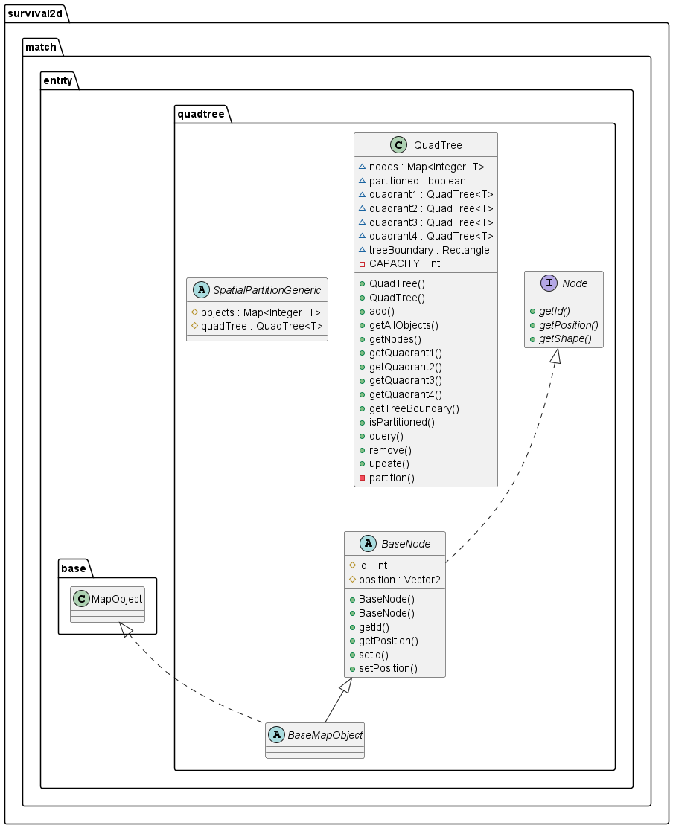
Phụ lục – Class Diagram Quadtree
QuadTree
Mỗi quadtree có map nodes, quản lý các node nằm trong vùng của nó
Khi insert 1 node:
Nếu nodes có kích thước < 2, sẽ thêm vào nodes
Nếu không thì phân vùng, tạo 4 quadrant nhỏ và tiến hành insert trong các vùng nhỏ
Khi query/remove 1 node:
Tìm trong nodes, nếu đã phân vùng thì tiếp tục tìm trong 4 quadrant con

Slide 36
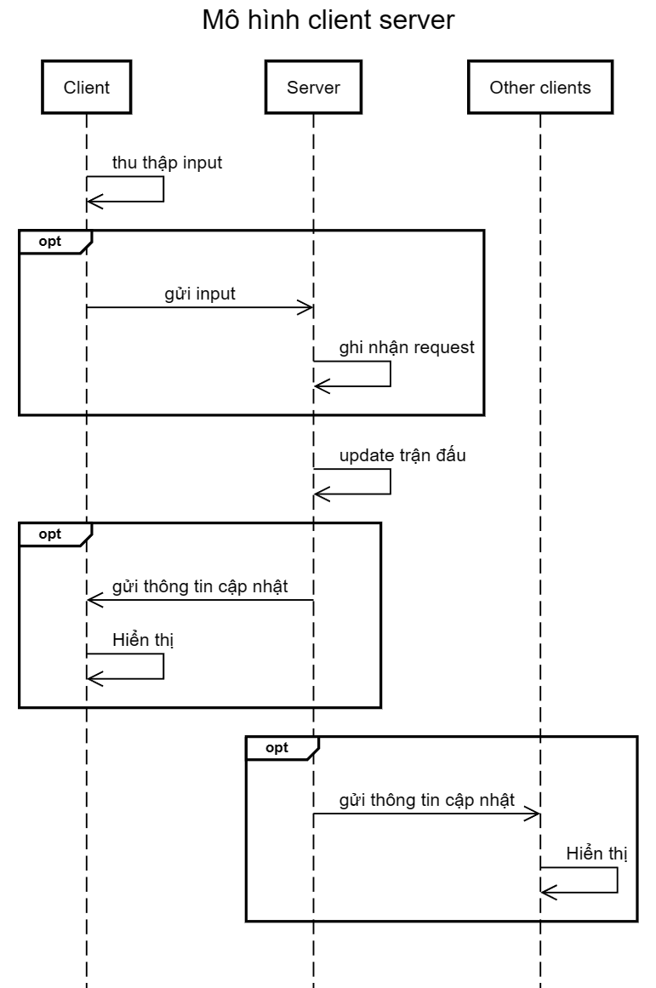
Phụ lục – Mô hình client server
Mỗi client thu thập input của user, sau đó gửi về server
Server xử lý thông tin, sau đó trả về thông tin mới cho các người chơi trong vùng nhìn

Slide 37
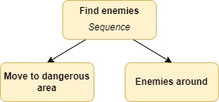
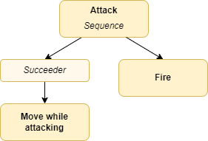
Phụ lục – Behavior Tree
Nhánh Find enemies
Nhánh Attack

Slide 38
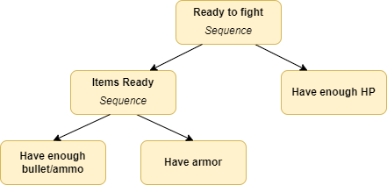
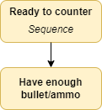
Phụ lục – Behavior Tree
Nhánh Ready to fight
Nhánh Ready to counter

Slide 39
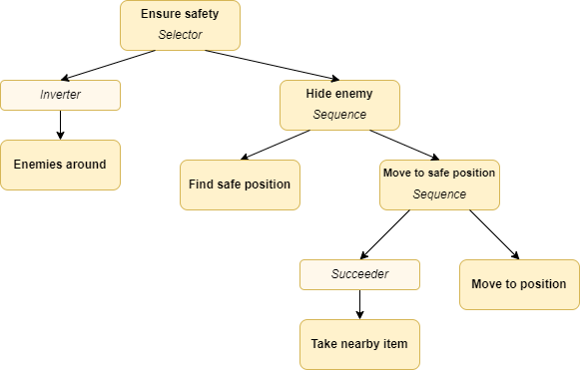
Phụ lục – Behavior Tree
Nhánh Heal
Nhánh Ensure Safety

Slide 40
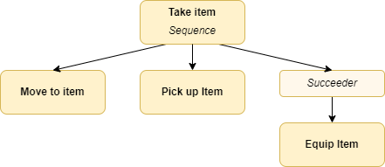
Phụ lục – Behavior Tree
Nhánh Find items
Nhánh Take items

Slide 41
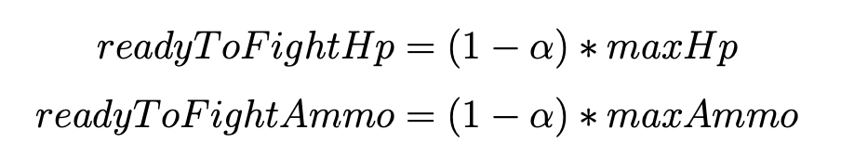
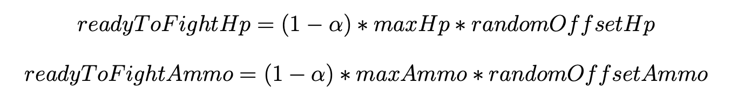
Phụ lục – Đa dạng bot
Sử dụng hệ số α ở các hàm đánh để tạo sự đa dạng cho bot

Slide 42
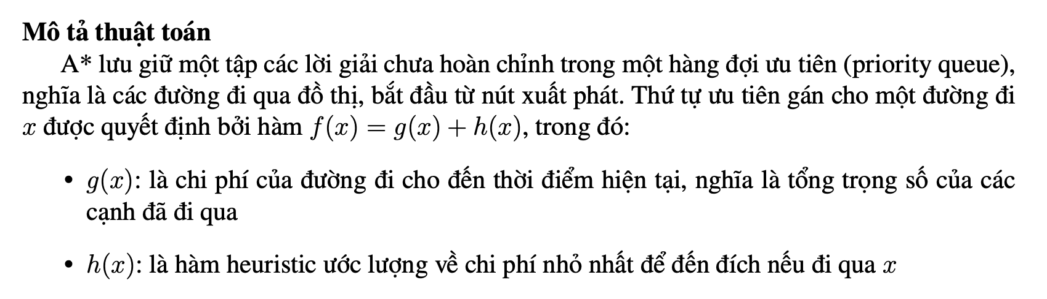
Phụ lục – Tìm đường đi cho bot
Sử dụng thuật toán A*

Slide 43
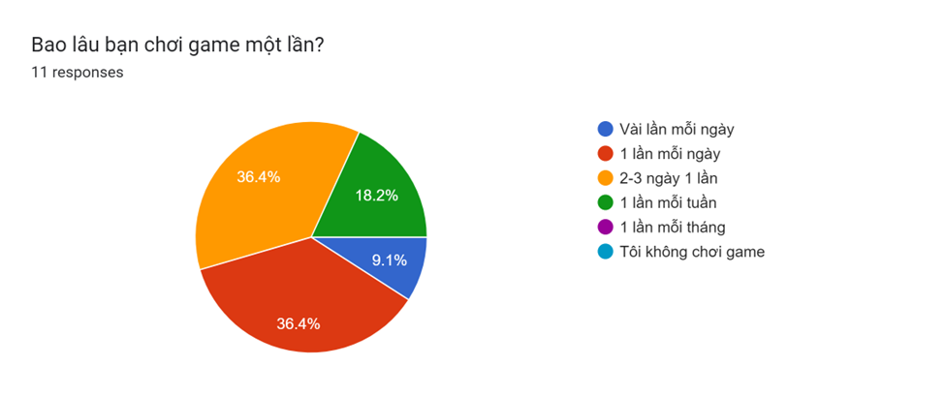
Phụ lục – Đánh giá của người chơi

Slide 44
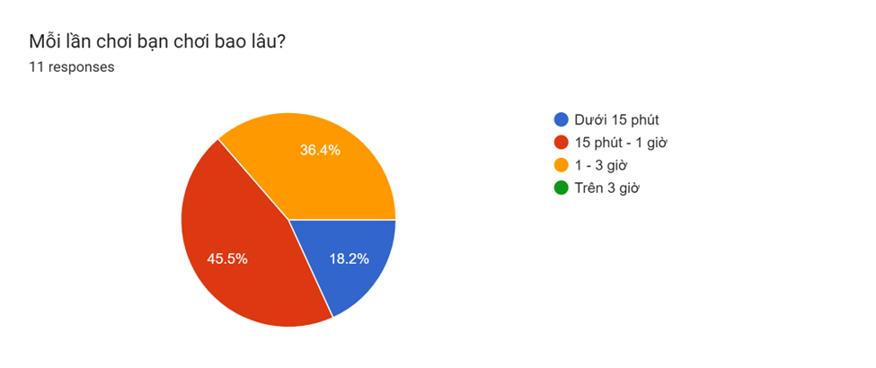
Phụ lục – Đánh giá của người chơi

Slide 45
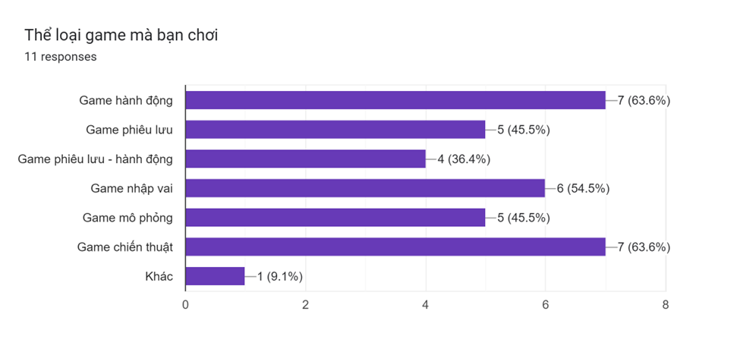
Phụ lục – Đánh giá của người chơi

Slide 46
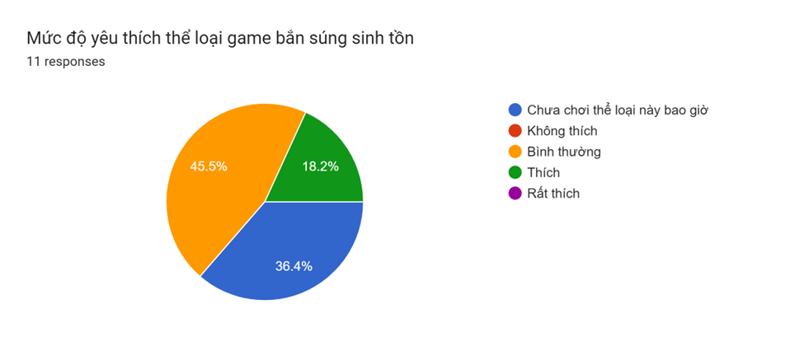
Phụ lục – Đánh giá của người chơi

Slide 47
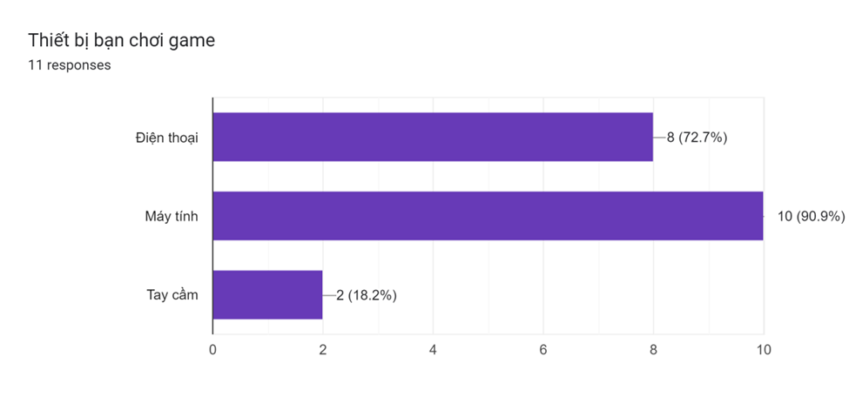
Phụ lục – Đánh giá của người chơi

Slide 48
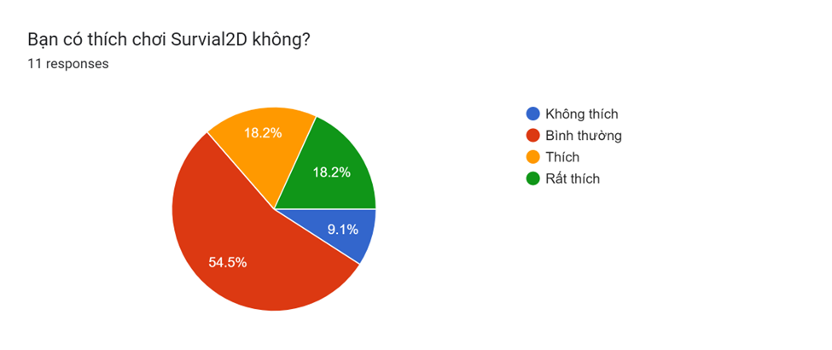
Phụ lục – Đánh giá của người chơi

Slide 49
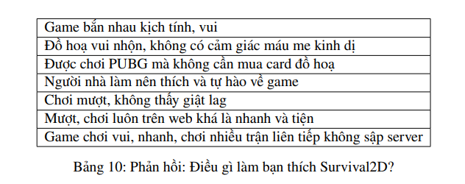
Phụ lục – Đánh giá của người chơi

Slide 50
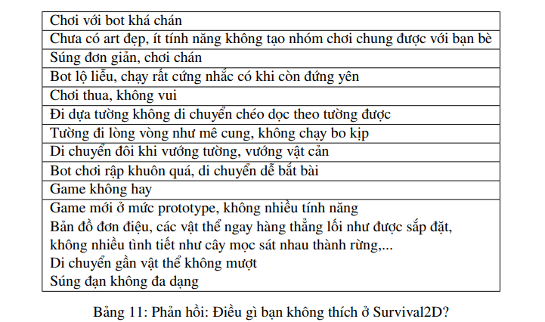
Phụ lục – Đánh giá của người chơi

Slide 51
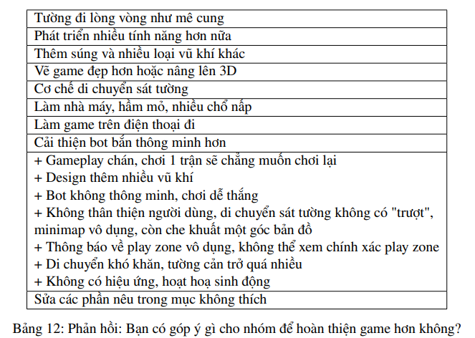
Phụ lục – Đánh giá của người chơi

